Slide 1
Duurzaamheid van voeding
Lifestyle
Leerjaar 1 – periode 2

Slide 2
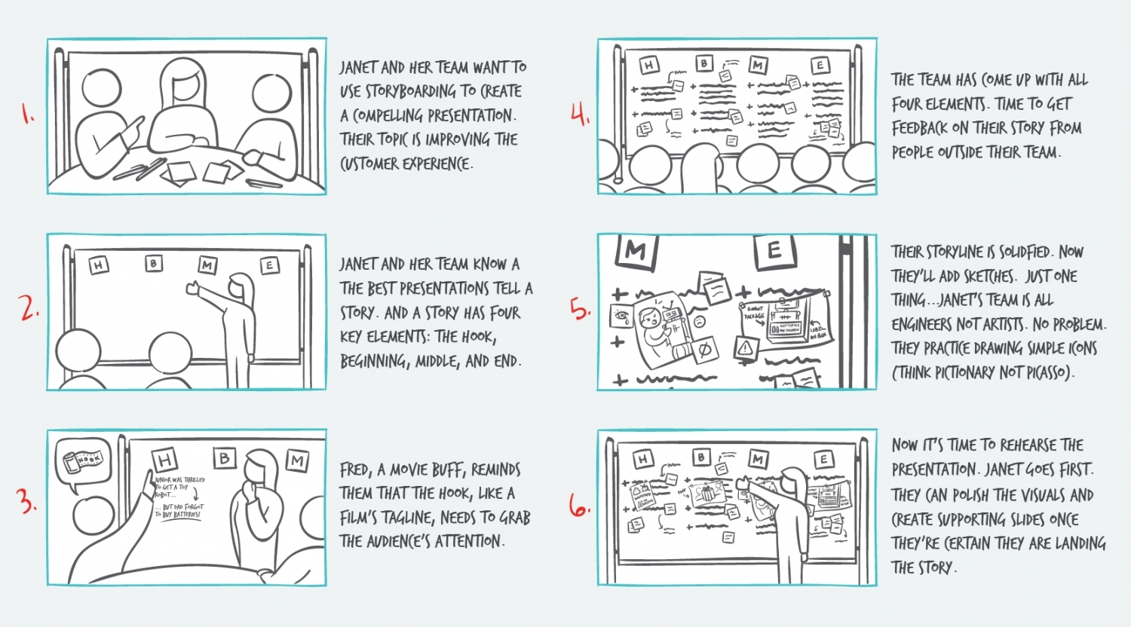
1920_DWI_1_HACCP stand van zaken
Leerdoel Je kunt uitleggen wat HACCP is.
Je kunt de 7 stappen benoemen hoe je een HACCP plan opzet.
Je kunt het belang van HACCP benoemen.
Samenwerken
Plaats je product in je portfolio en vraag om feedback.
Bekijk leerproducten van anderen in hun portfolio en geef feedback.
Verbeter je leerproduct en plaats versie 2
Deze opdracht maak je in groepjes van maximaal 4
Versie 1 29-11-2019
Versie 2 11-12-2019
Leerproduct
Een leerzaam filmpje voor mensen in je eigen doelgroep over HACCP. In het filmpje komt minimaal aan bod:
Wat HACCP is
Hoe een HACCP plan wordt opgezet
Waarom HACCP belangrijk is
Voorbeelden van handelingen die met HACCP te maken hebben
Een begeleidend document met daarin je storyboard en een toelichting op de theorie die in het filmpje te zien is.
Bijeenkomsten
Lifestyle les voedselveiligheid en HACCP
Zelfwerkuren
Bronnen
Informatie van het Voedingscentrum over HACCP
Rijksoverheid over voedselveiligheid
Voorbeeld checklist keuken op het Leerplatform
https://www.storyboardthat.com/nl
https://nl.wikihow.com/Een-storyboard-maken
Leerpad
Bestudeer het aangeboden materiaal over HACCP
Schrijf in jullie eigen woorden welke theorie jullie aan bod willen laten komen.
Maak een storyboard’ voor jullie filmpje, wat willen jullie laten zien?
Zorg voor de juiste omgeving en materialen.
Film de verschillende scenes die jullie bedacht hebben.
Verwerk de verschillende filmfragmenten tot een representatief en informatief filmpje.
Deel het filmpje en het tekstdocument op het Leerplatform.

Slide 3
Lesdoelen
Vragen vorige les
Je kunt benoemen wat duurzaamheid in de voedselketen inhoud.
Je kunt beschrijven welke aanpassingen de consument moet doen om duurzaamheid in de keten te bevorderen.

Slide 4
Duurzaamheid in het dagelijks leven

Slide 5
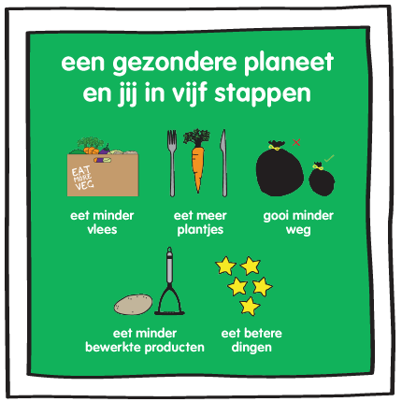
Lesinhoud
Duurzaam voedselsysteem
Voedselafdruk
Klimaatbelasting
Belasting van veeteelt op milieu
Aspecten van duurzaamheid:
Productieketen
Klimaatverandering
Waterverbruik
Bestrijdingsmiddelen en mest
Smog en geluidsoverlast

Slide 6
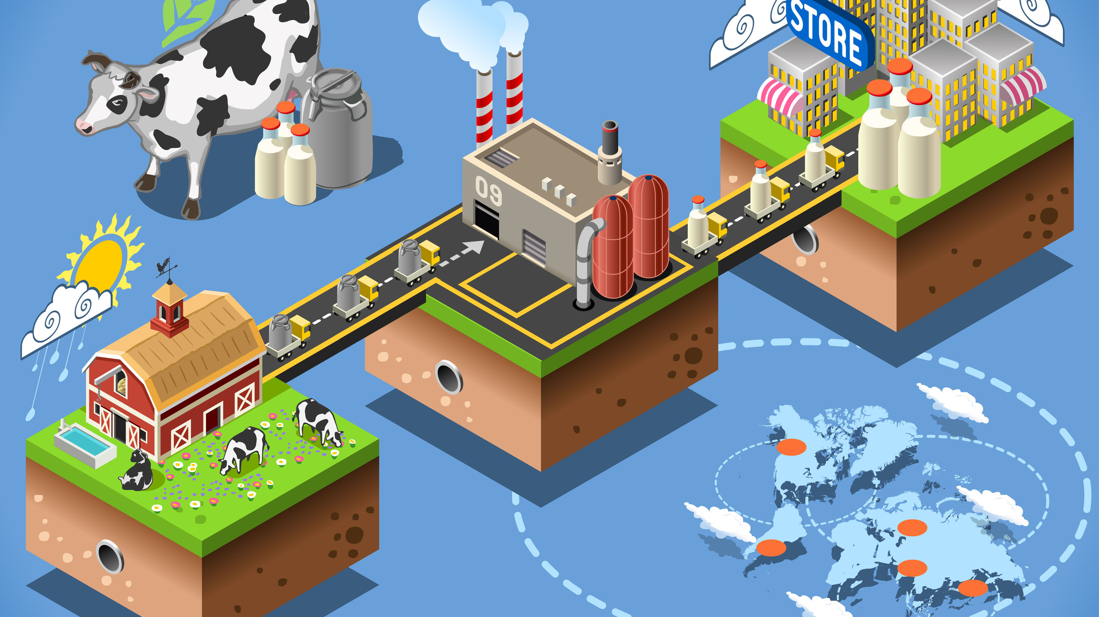
Duurzaam voedselsysteem
Een duurzaam voedselsysteem voorziet in de voedingsbehoefte van alle mensen, nu en in de toekomst, en beschermt tegelijkertijd de ecologische systemen op aarde.
Het huidige voedselsysteem is niet duurzaam.

Slide 7
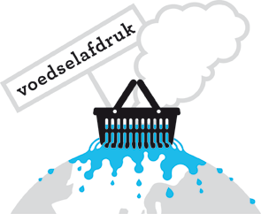
Voedselafdruk
https://youtu.be/K3p_CyT0JZY?list=PLiBhru9DzrzSzm3-gXnFD3FIaKBXoAFZD
Voedselafdruk filmpje
https://www.voedingscentrum.nl/voedselafdruk
De Voedselafdruk is een model om de milieu-impact van ons voedingspatroon inzichtelijk te maken. Met de term ‘voedselafdruk’ bedoelen we de ecologische voetafdruk van de voedselconsumptie.

Slide 8
Klimaatbelasting
Voedsel belast het klimaat door energieverbruik en de uitstoot van broeikasgassen.
Voor productie wordt een groot deel van het beschikbare land en water gebruikt.
Daarnaast zijn er milieuproblemen aan verbonden, zoals mestoverschot en overbevissing.
Vlees is het meest belastend voor het milieu, gevolgd door zuivel, dranken en bewerkte producten.
Notes:
Eten belast het klimaat, door energiegebruik en de uitstoot van broeikasgassen (CO2, methaan en lachgas). Voor de productie is bovendien een groot deel van het beschikbare land en water nodig. Het produceren van voedsel brengt onlosmakelijk milieuproblemen met zich mee, zoals mestoverschot en overbevissing.
In totaal ontstaat ongeveer een derde van alle klimaatbelasting door het maken en eten van voedsel.
De mate waarin voedsel bijdraagt aan de klimaatverandering, is per product verschillend. Vlees is erg belastend voor het milieu, net als zuivel, dranken en bewerkte producten zoals gebak en snacks.
Van klimaatverandering, biodiversiteitverlies en verstoring van de stikstofkringloop worden de ecologische grenzen van de aarde overschreden. Deze 3 milieuaspecten, net als de kringlopen van fosfor en water, zijn direct gekoppeld aan de productie van voedsel.
Door duurzamer te eten verhoogt de ecologische draagkracht van de aarde, en door duurzamer te kiezen putten we de beschikbare bronnen minder snel uit.

Slide 9
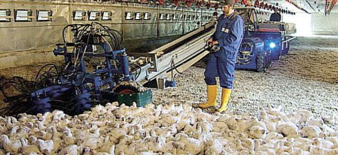
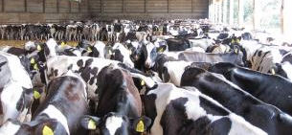
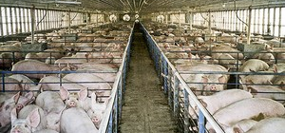
Belasting van veeteelt op het milieu
Wereldwijd is veeteelt verantwoordelijk voor:
+/- 18% van de broeikasemissies
+/- 80% van het landgebruik
+/- 50% van het agrarisch watergebruik
Vlees veroorzaakt 40% van de klimaatbelasting door voedsel van de gemiddelde Nederlander. Vlees heeft zoveel impact omdat voor de productie van 1 kilo vlees ongeveer 5 kilo plantaardig voer nodig is. Minder vlees eten is dus goed voor het klimaat.
Notes:
De veeteelt is wereldwijd verantwoordelijk voor ongeveer 18% van de broeikasgasemissies, 80% van het landgebruik door mensen en 50% van het agrarische watergebruik. Mannen produceren zo’n 3,5 kg CO2-uitstoot en vrouwen bijna 2,8 kg. Dat komt door een deel doordat mannen meer eten dan vrouwen, maar ook omdat ze meer (rund)vlees eten. Als een man een keer per week een portie rundvlees vervangt door een plantaardige vleesvervanger scheelt dat 8% in zijn wekelijkse uitstoot van broeikasgassen. Voor vrouwen scheelt dat 10%. Door bewust te kiezen wat je eet kun je je klimaatbelasting met 20% omlaag brengen. Dat kan door vlees te vervangen door haring, een eiergerecht of een plantaardige vleesvervanger. Of door een roomijsje of gebakje te laten staan. Het meeste valt te besparen op vlees, zuivel, dranken en extra’s zoals snoep en snacks.

Slide 10
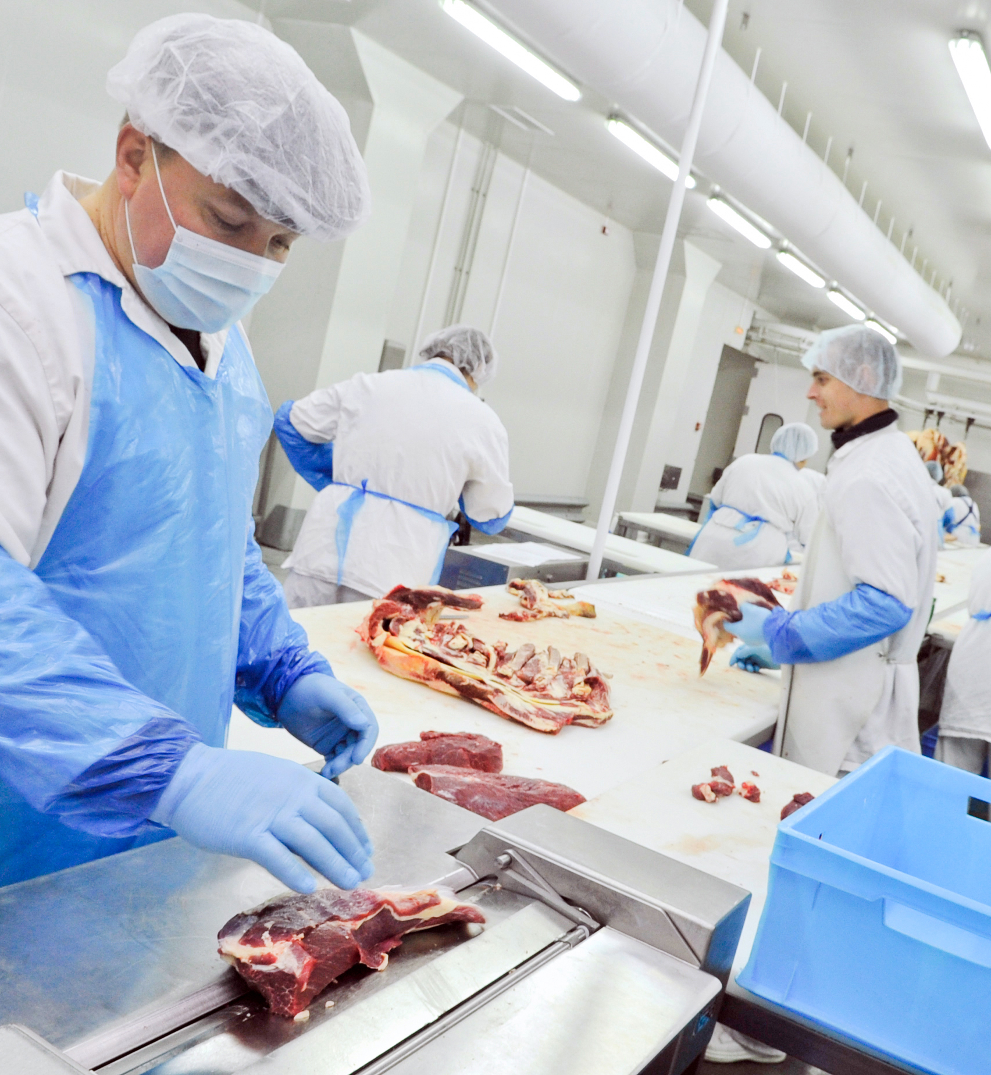
Aspecten van duurzaamheid: productieketen
Elk product in de winkel heeft een aantal productiefasen doorlopen
Deze productiefasen vormen de voedselproductieketen
Bij iedere productiefase worden broeikasgassen uitgestoten
Landbouw is verantwoordelijk voor +/- 40% van de broeikasgasuitstoot van voeding
Notes:
Op het moment dat een product in de winkel ligt, heeft het allerlei productiestadia doorlopen. Die productiestadia zijn de schakels van de voedselproductieketen, kortweg ‘voedselketen’ genoemd. Bij iedere productiefase wordt een hoeveelheid broeikasgassen uitgestoten. Volgens Nederlands onderzoek is de landbouw voor ongeveer 40% verantwoordelijk voor de broeikasgasuitstoot van voeding. Ook voedseltransport, koelen en bewerken en consumptie speelt een belangrijke rol.

Slide 11
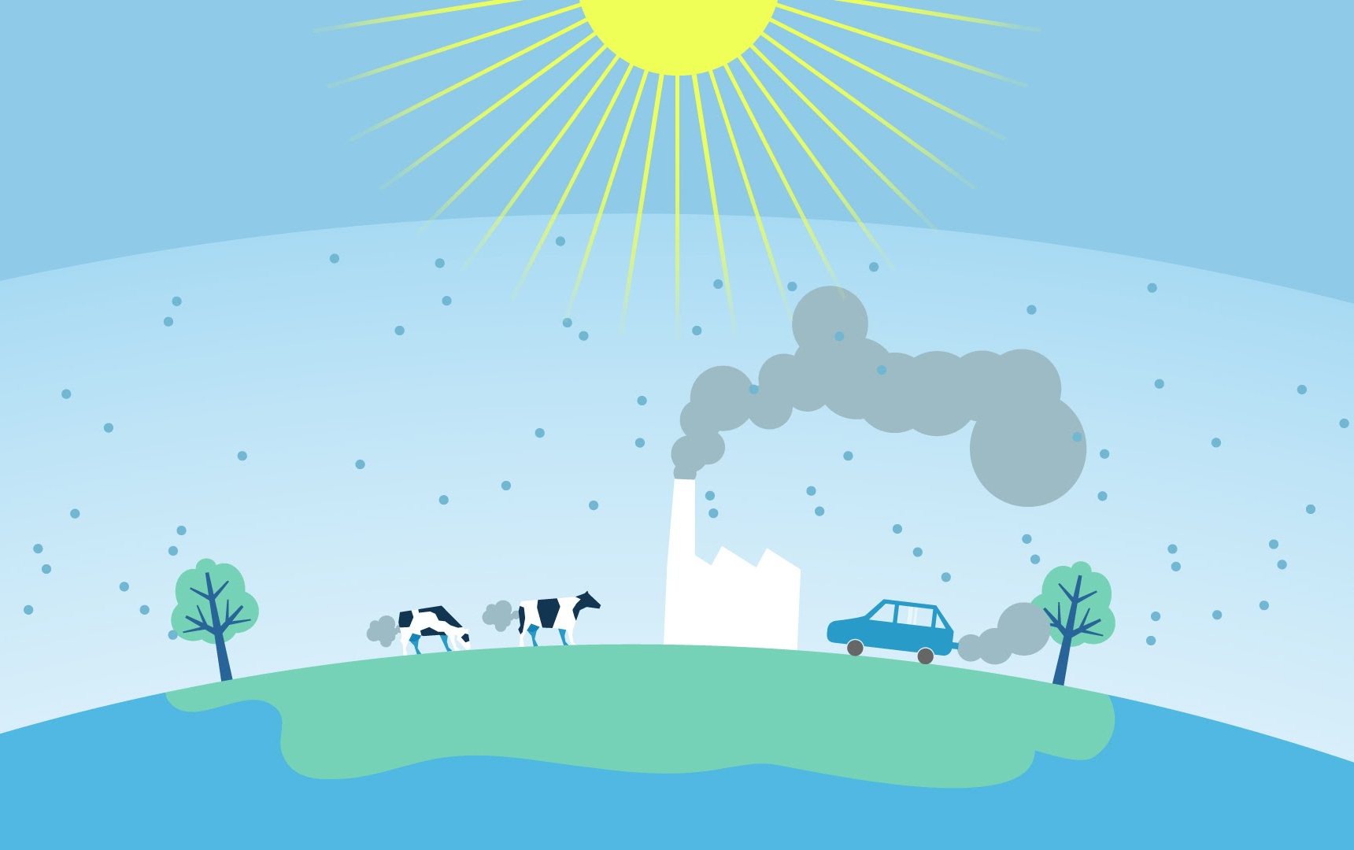
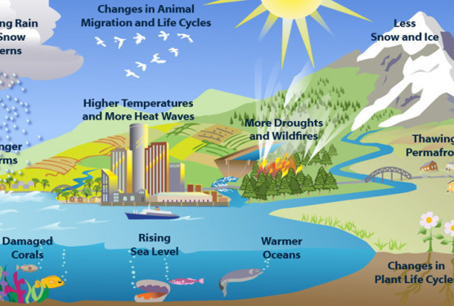
Aspecten van duurzaamheid: klimaatverandering
Bij het maken en transporteren van voeding wordt energie verbruikt
Denk aan verwarmen, koelen en vriezen
Brandstoffen als gas, olie en kolen worden gebruikt voor deze energie
Het gebruik van kunstmest en het houden van vee komen broeikasgassen vrij
Broeikasgassen dragen bij aan de klimaatverandering
Notes:
Klimaatverandering
Het maken en transporteren van voedsel kost energie. Denk bijvoorbeeld aan het verwarmen, koelen en vriezen. Bij het gebruik van brandstof zoals gas, olie of kolen komt namelijk koolstofdioxide (CO2) vrij. Door het gebruik van kunstmest en bij het houden van vee komen ook andere broeikasgassen vrij.

Slide 12
ASC
Beter Leven keurmerk (2 en 3 sterren)
Demeter
EKO
Europees keurmerk voor biologische landbouw
Fairtrade
Milieukeur
MSC
Rainforest Alliance
RSPO Certified Sustainable Palm Oil
UTZ

Slide 13
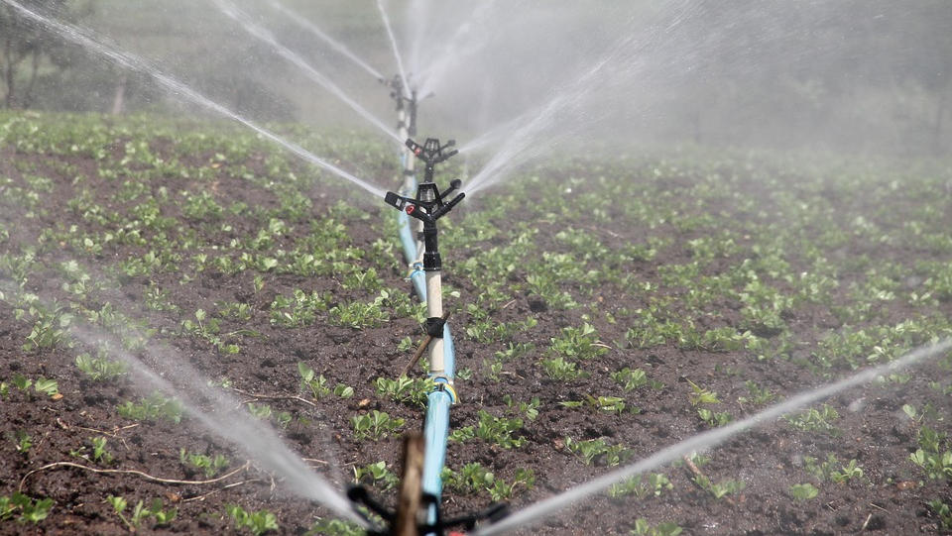
Aspecten van duurzaamheid: waterverbruik
Er is water nodig om voedsel te verbouwen
Ongeveer de helft van ons totale zoetwatergebruik wordt gebruikt voor het verbouwen van voedsel
Dit veroorzaakt vooral in droge, warme landen voor problemen
Notes:
Waterverbruik
Om voedsel te kunnen verbouwen is water nodig. Dat kan regenwater zijn, maar ook vaak irrigatiewater uit de grond of rivieren. Dat is veel: ongeveer de helft van ons totale zoetwatergebruik, waardoor het grondwaterpeil zakt. Waterverbruik geeft vooral in droge, warme landen een problemen.

Slide 14
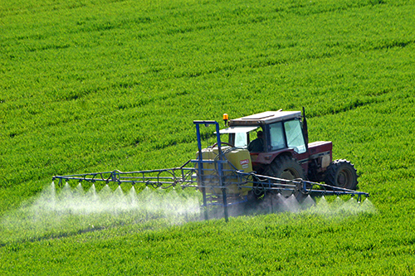
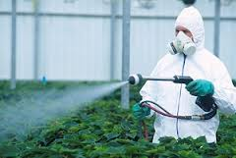
Aspecten van duurzaamheid: bestrijdingsmiddelen en mest
Bij voedselproductie worden allerlei chemische stoffen gebruikt
Bestrijdingsmiddelen en (kunst)mest vervuilen de lucht, het water en de bodem
Teveel mest zorgt voor verzuring en vermesting van bodem en water
Notes:
Bestrijdingsmiddelen en mest
In de voedselproductie worden allerlei chemische stoffen gebruikt. Onder andere bestrijdingsmiddelen en (kunst)mest vervuilen de lucht, het water en de bodem. Vooral bij het gebruik van bestrijdingsmiddelen in de open lucht kan een middel onbedoeld schade aanrichten in de natuur. Teveel mest zorgt voor verzuring en vermesting van bodem en water.

Slide 15
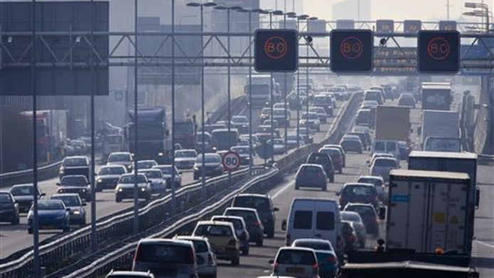
Aspecten van duurzaamheid: smog en geluidsoverlast
Eén op de drie vrachtwagens op de weg vervoert voedsel of hulpmiddelen om voedsel te maken.
Vrachtwagens zorgen voor smogvorming en dragen bij aan het broeikaseffect.
Voedselproductie zorgt in Nederland voor 1 vijfde van de smogvorming en 1 tiende van het geluidsoverlast.
Notes:
Smog en geluidsoverlast
Eén op de drie vrachtwagens op de weg vervoert voedsel of hulpmiddelen om voedsel te maken. Vrachtwagens zorgen voor smogvorming en samen met vliegtuigen en in mindere mate boten en treinen dragen ze bij aan het broeikaseffect. Voedselproductie zorgt in Nederland voor een vijfde van de smogvorming en een tiende van de geluidsoverlast.

Slide 16
Tips voor duurzamer eten
Niet meer eten dan je nodig hebt.
Minder vlees eten en niet meer zuivel dan je nodig hebt.
Meer graanproducten, peulvruchten, groente en fruit eten.
Zo min mogelijk voedsel verspillen (door op maat te kopen en te koken).
Zo min mogelijk suikerhoudende dranken en alcohol drinken.
Ga voor volkoren graanproducten, groente en fruit
Let bij groente en fruit op herkomst en seizoen

Slide 17
Product of dienst
Relatie naar jullie IBS

Slide 18
Herkomst voedingsmiddelen
Voedingsmiddelen kunnen van ver komen maar ook van heel dichtbij
Keuringsdienst van Waarde - Kipfilet
https://www.youtube.com/watch?v=D0t7MUiQids
Weet jij waar jouw eten vandaan komt?
http://www.voedingscentrum.nl/nl/nieuws/weet-jij-waar-jouw-eten-vandaan-komt-.aspx
Herkomst op etiket
http://www.voedingscentrum.nl/nl/mijn-boodschappen/eten-kopen/etiketten-lezen/hoe-zie-ik-op-het-etiket-waar-een-product-vandaan-komt.aspx

